Slide 1
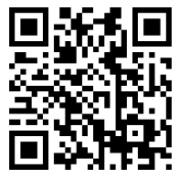
Tagarela: Integração e melhorias no aplicativo de Rede de Comunicação Alternativa
Aluno(a): André Filipe Wippel
Orientador: Dalton Solano dos Reis
FURB - Universidade Regional de Blumenau
DSC - Departamento de Sistemas e Computação
Grupo de Pesquisa em Computação Gráfica,
Processamento de Imagens e Entretenimento Digital
www.inf.furb.br/gcg

Slide 2
Roteiro
Introdução
Objetivos
Fundamentação Teórica
Trabalhos Correlatos
Requisitos
Especificação
Implementação
Operacionalidade da Implementação
Resultados e Discussões
Conclusões e Sugestões

Slide 3

Introdução
Comunicação
Ferramentas de Comunicação Alternativa
Projeto Tagarela (FURB)
Android
iOS

Slide 4
Objetivos
Aprimorar o aplicativo Tagarela (Android)
Integrar o desenvolvimento em um único framework
Disponibilizar o acesso através de perfis distintos (tutor e paciente)
Interface mais acessível utilizando o conceito de pranchas de comunicação

Slide 5
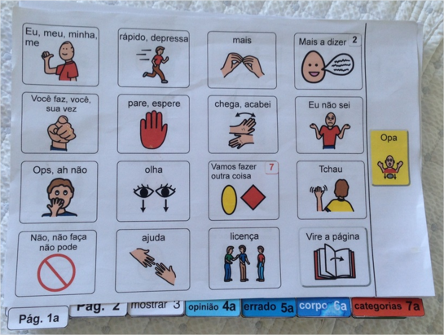
Fundamentação Teórica
Prancha de Comunicação
objeto da CA composto por símbolos
cada símbolo representa um objeto ou conceito do mundo real

Slide 6
Fundamentação Teórica
Projeto Tagarela
realizado pela FURB
ferramenta de CA
2012 – Alan Fabeni (iOS)
2014 – Darlan de Marco (Android)
planos: agrupam pranchas
símbolo: imagem e áudio

Slide 7
Fundamentação Teórica
PhoneGap
desenvolvido pela Adobe Systems
licença gratuita
criação de apps móveis conhecendo apenas HTML, CSS e Javascript
baseado no uso de plugins (camera, media, media-capture, file-transfer)

Slide 8
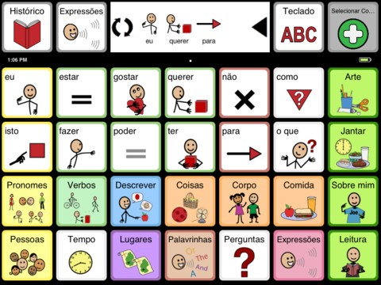
Trabalhos Correlatos
Sono Flex (Android e iOS)

Slide 9
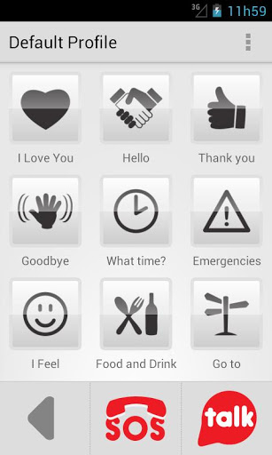
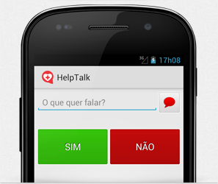
Trabalhos Correlatos
HelpTalk (Android)

Slide 10
Requisitos
Requisitos Funcionais
permitir a criação de tutores e pacientes
permitir o vínculo entre um paciente e um tutor
permitir aos usuários a inserção e alteração de seus dados pessoais
permitir a criação e reutilização de pranchas de comunicação
permitir a interação com as pranchas de comunicação
permitir a criação e a visualização de observações
permitir a visualização do histórico de uso das pranchas

Slide 11
Requisitos
Requisitos Não-Funcionais
apresentar uma interface acessível, usando o conceito de prancha nas telas
permitir uma fácil integração de novas funcionalidades entre as versões existentes do Tagarela
implementar todas as funções já existentes nas versões anteriores utilizando um único framework
ser implementado utilizando o framework PhoneGap

Slide 12
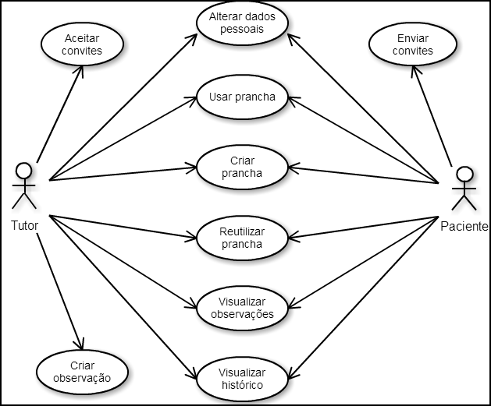
Especificação
Casos de Uso

Slide 13
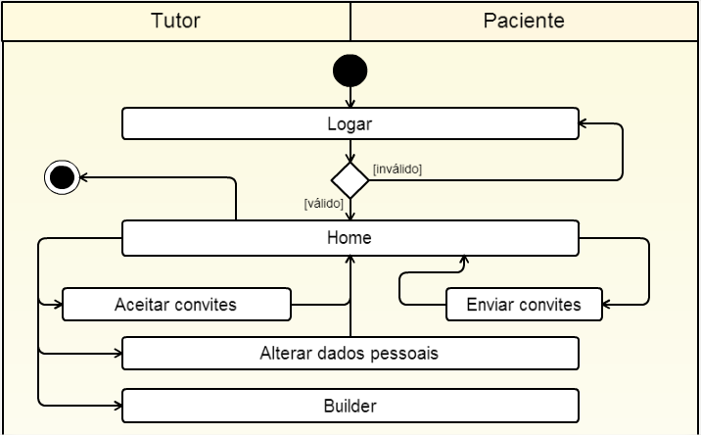
Especificação
Diagrama de Atividades

Slide 14
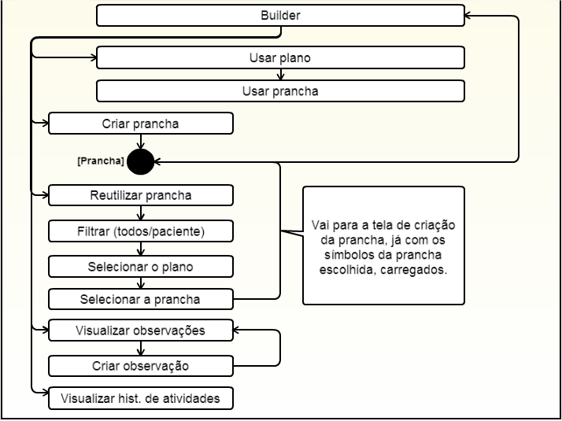
Especificação

Slide 15
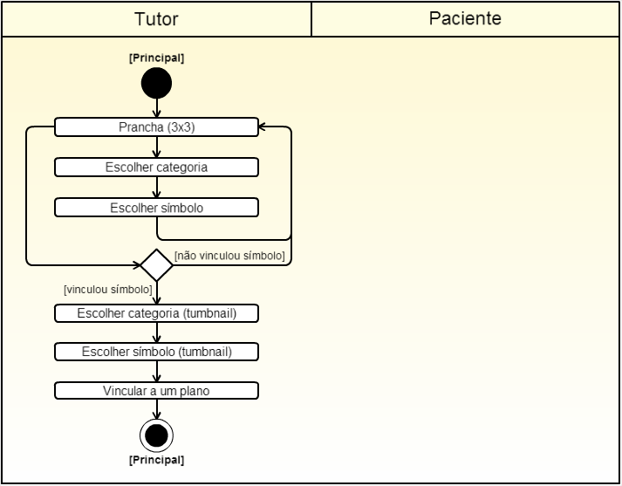
Especificação
Pessoas
Verbos
Substantivos
Descritivos

Slide 16
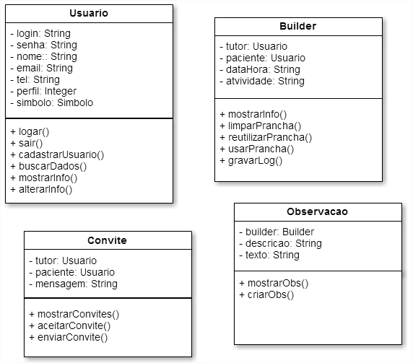
Especificação
Diagrama de Classes

Slide 17
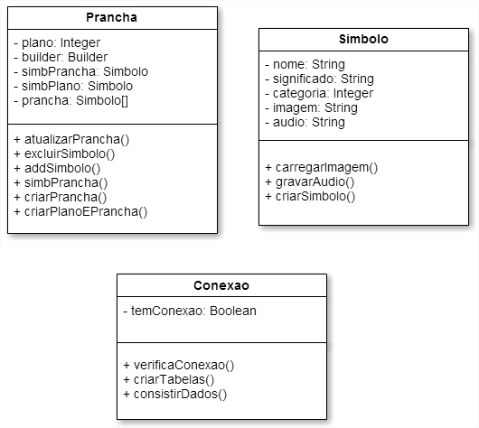
Especificação
Diagrama de Classes

Slide 18
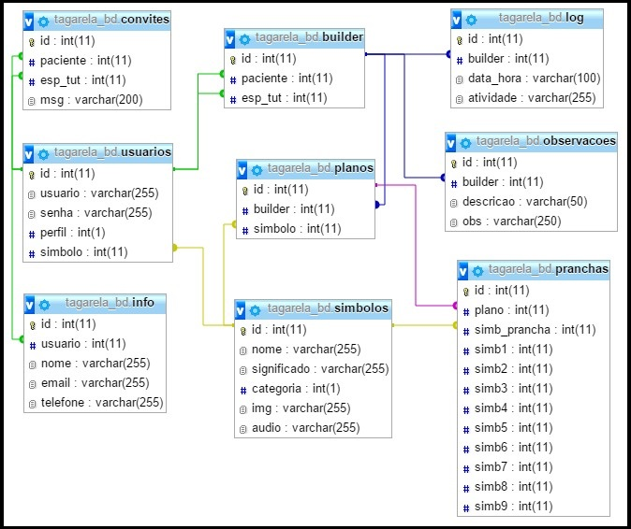
Especificação
Diagrama MER

Slide 19


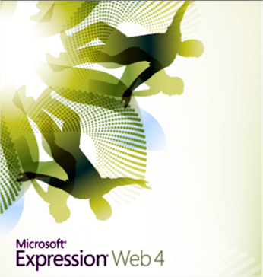

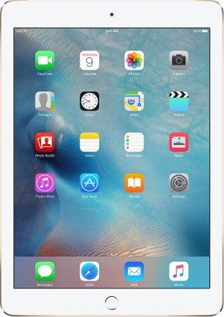
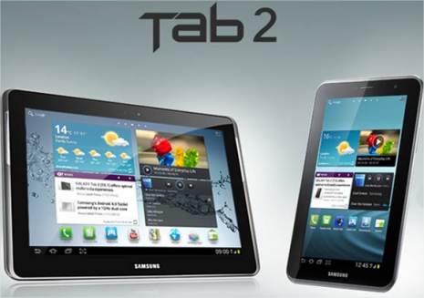

Implementação
Técnicas e Ferramentas Utilizadas

Slide 20
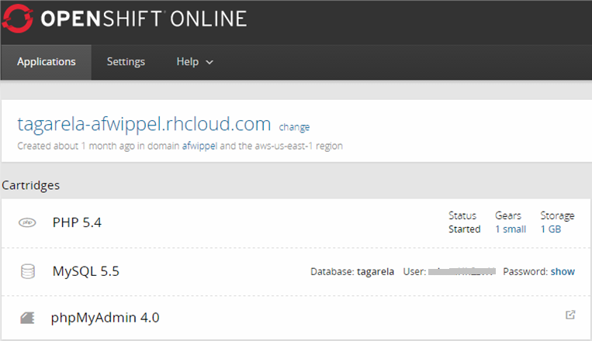
Implementação
Técnicas e Ferramentas Utilizadas

Slide 21
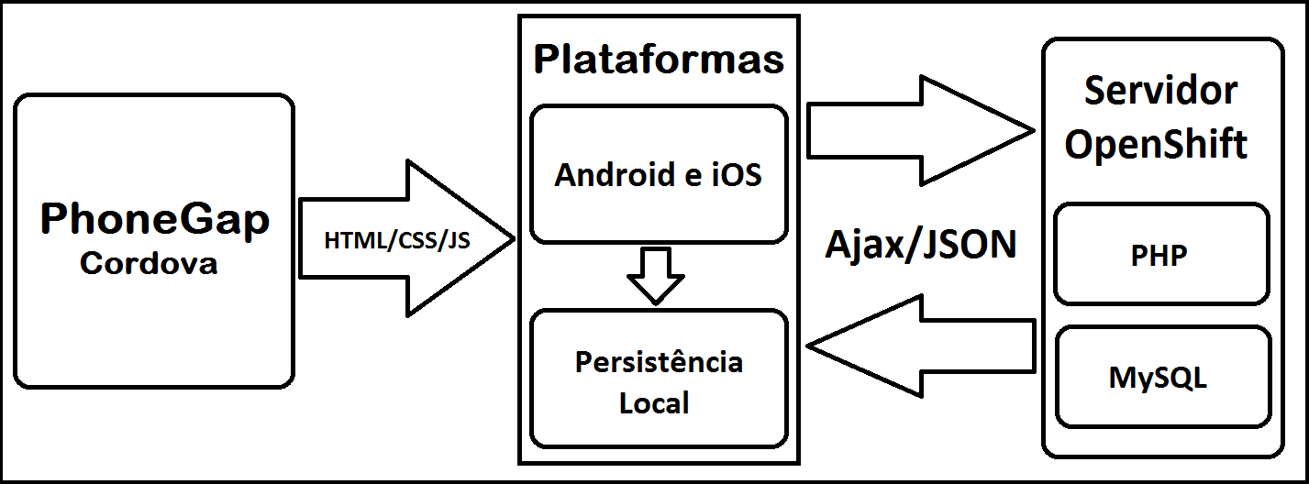
Implementação
Arquitetura

Slide 22



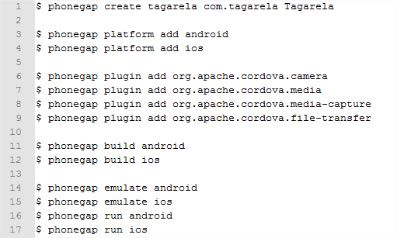
Implementação
PhoneGap

Slide 23

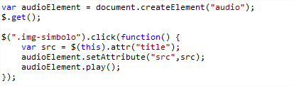
Implementação
org.apache.cordova.media

Slide 24
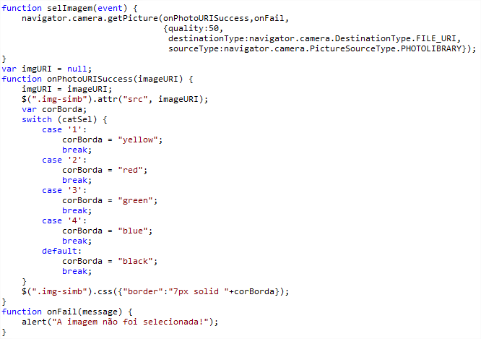
Implementação
org.apache.cordova.camera

Slide 25
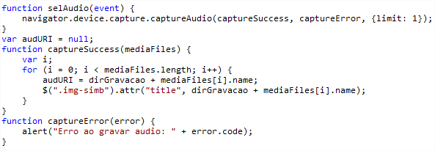
Implementação
org.apache.cordova.media-capture

Slide 26
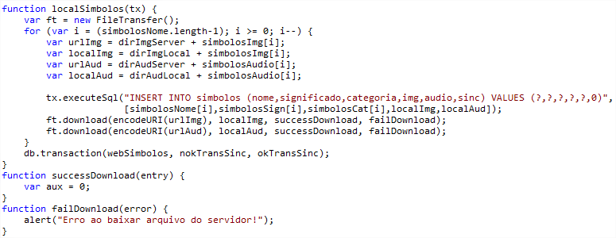
Implementação
org.apache.cordova.file-transfer

Slide 27
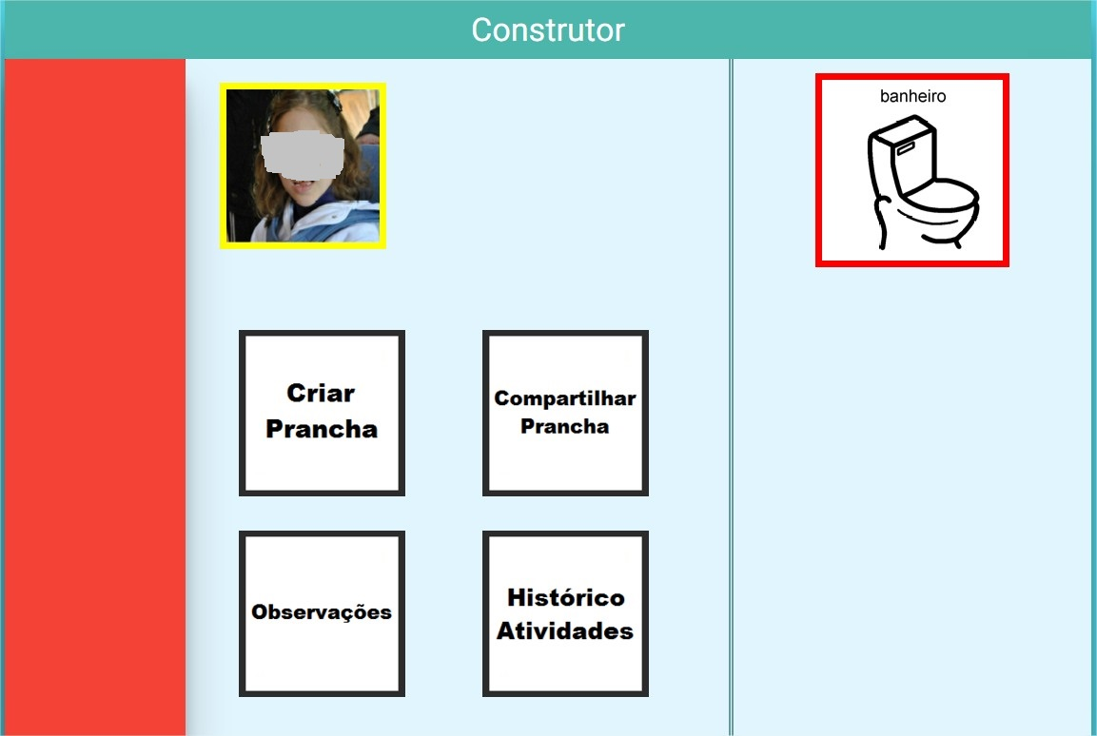
Operacionalidade da Implementação

Slide 28
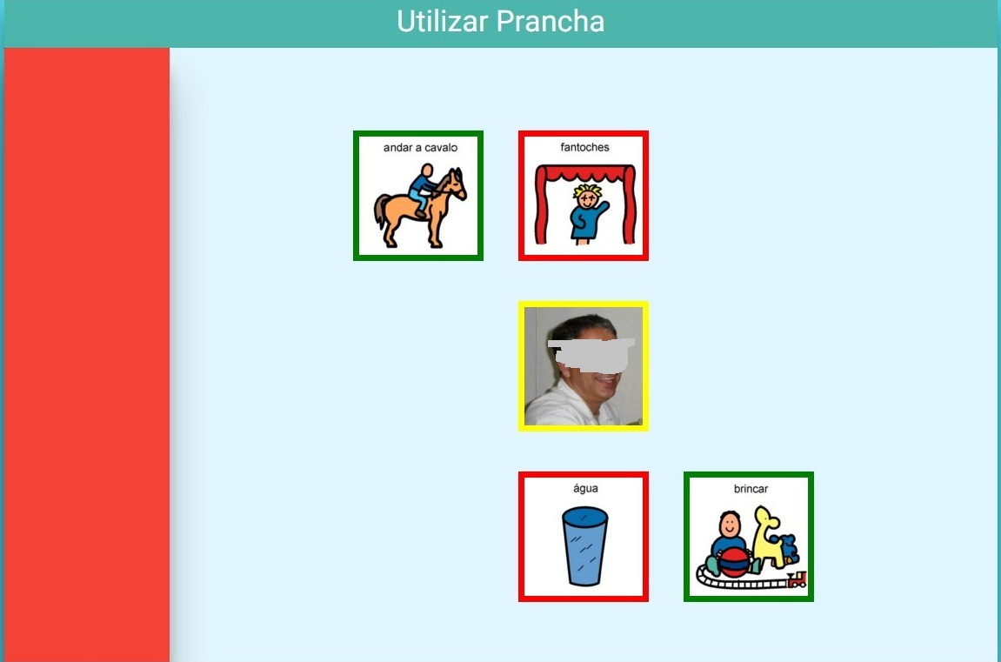
Operacionalidade da Implementação

Slide 29
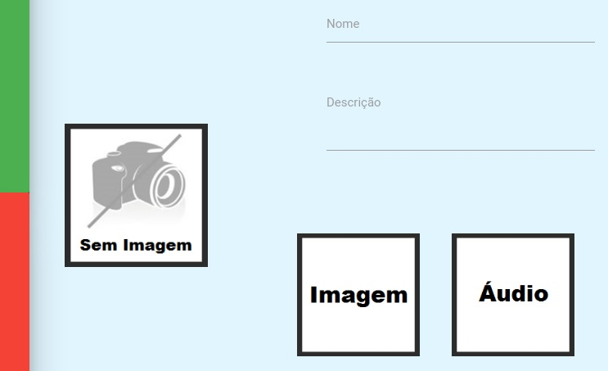
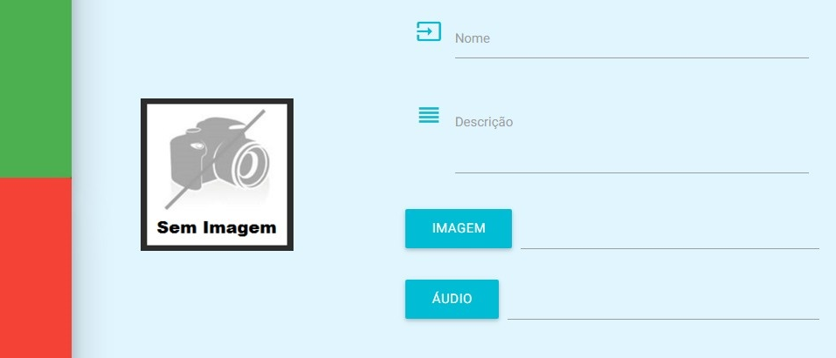
Resultados e Discussões
Comparação de Interface
Mobile
Web

Slide 30
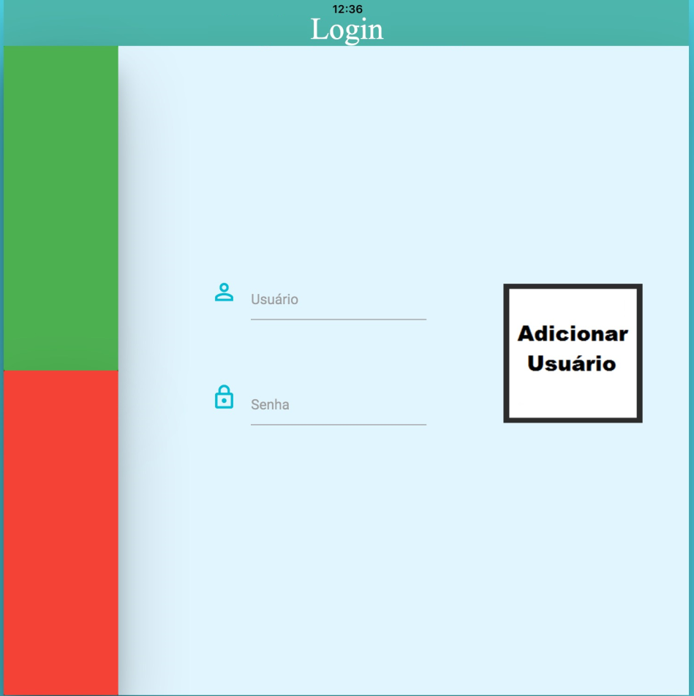
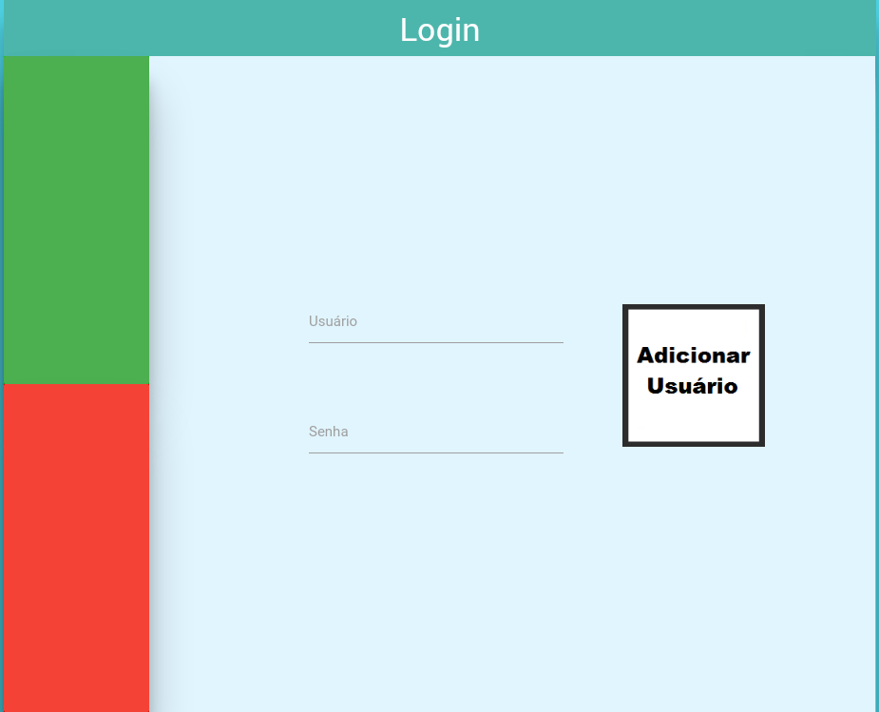
Resultados e Discussões
Comparação de Interface
Android
iOS

Slide 31
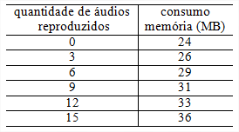

Resultados e Discussões
Consumo de Memória (plugin media)

Slide 32
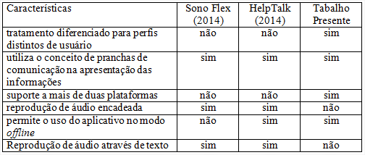
Resultados e Discussões
Comparação com os Trabalhos Correlatos

Slide 33
Conclusões e Sugestões
Aprimorar o aplicativo Tagarela desenvolvido por Darlan de Marco (2014)
integrar o desenvolvimento do Tagarela em um framework único (PhoneGap)
perfis de usuário (especialista, tutor e paciente)
interface mais acessível (conceito de pranchas de comunicação)

Slide 34
Conclusões e Sugestões
Possíveis Extensões
implementar a persistência local utilizando outra tecnologia (SQLite)
utilizar um thumbnail como imagem da prancha
adicionar a data e hora de criação nas observações
utilizar o plugin camera para possibilitar a captura de imagens pela câmera

Slide 35
Demonstração
Vídeo gravado realizando todas as funcionalidades da aplicação
Demonstração ao vivo utilizando o aplicativo móvel em conjunto com a aplicação web

Slide 36
Por que investir em uma interface mais acessível, usando o conceito de pranchas?
usuários não alfabetizados
padrão de informações apresentadas
a idéia é que os usuários usem a menor quantidade possível de símbolos pra representar a mesma coisa, aí é que entra a funcionalidade de reutilizar uma prancha

Slide 37
Por que na reutilização das pranchas não são carregados os símbolos da categoria “Pessoa”?
privacidade
se por acaso um usuário estiver usando a aplicação em casa e reutilizar uma prancha, não seria legal ele ter acesso a imagem de outro usuários da aplicação

